Slide 1
Automatisk Planlegging i Oljeindustrien
Masteroppgave – UiB – Teis Lindemark

Slide 2
Agenda
Introduksjon
Problembeskrivelse
Metode
Resultater
Evaluering
Konklusjon

Slide 3
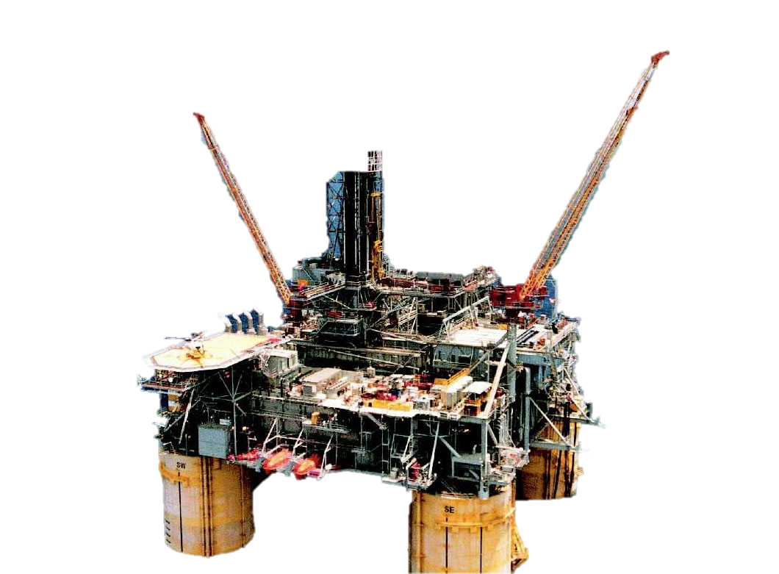
Introduksjon
Planlegging i oljeindustrien handler om å utføre aktiviteter i riktig rekkefølge og minimere tidsbruken.
God planlegging som utnytter ressursene på en god måte, kan redusere kostnader.
For å få en mest mulig realistisk modell, brukes en fiktiv oljeplattform for å kunne gjøre problemet så lik virkeligheten som mulig.
De såkalte probleminstansene som skal planlegges/løses genereres tilfeldig med et eksternt program. Probleminstansene blir deretter inputdata i den IBM ILOG Scheduler implementerte løsningen.

Slide 4
Problembeskrivelse - lokasjoner
Stedet hvor aktiviteter utføres
Begrensninger:
Sikkerhetssoner på kranbruk
Varmekapasitet på mannskaper
10 lokasjoner i probleminstansene
Varme i denne sammenhengen er ikke å forstå som varme i tradisjonell forstand, men et mål for hvor mye belastning en lokasjon på plattformen tåler.

Slide 5
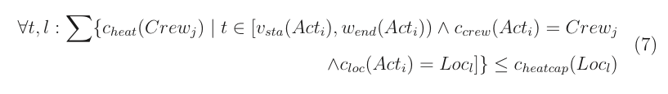
Problembeskrivelse - mannskaper
Utfører aktiviteter
Begrensninger:
Varmebegrensning på lokasjon
Kapasitetsbegrensning
5 mannskaper i probleminstansene
Notes:
Forklaring av formelen:
Summen av varmeverdien på mannskapene som jobber på en lokasjon i samme tidsintervall.

Slide 6
Problembeskrivelse - kraner
Hver sin lokasjon
Hver dekker alle aktiviteter
Sikkerhetssoner – ved bruk er kranens lokasjon og aktivitetens lokasjon låst
2 og 3 kraner i probleminstansene

Slide 7
Problembeskrivelse - aktiviteter
Aktiviteter som skal utføres
Tildelt:
En lokasjon
Et mannskap
Spesifisert om det kreves kran
Probleminstanser generert fra 50 aktiviteter til 5000 aktiviteter
5 probleminstanser for hvert nummer av aktiviteter (5 probleminstanser med 50 aktiviteter og 2 kraner og 5 problemintsanser med 50 aktiviteter og 3 kraner)
En løsning er en tildeling av et starttidspunkt til aktivitetene og krantildeling til aktiviteter som krever det.
Notes:
Probleminstanser automatisk generert
Håper de probleminstansene er relevant mot virkeligheten

Slide 8

Målsetting og målfunksjon
Målsetting:
Vil flere begrensninger bidra til å finne flere løsninger?
I tidligere løsninger fra Bård Henning Tvedt slet ILOG å finne løsninger, spesielt med mange aktiviteter. Jeg vil da se om det kan ha noe med probleminstansene eller om det har noe med implementasjonen i ILOG å gjøre.
Målfunksjon:
Minimere makespan
Notes:
Makespan er den høyeste sluttiden til en aktivitet som som er i intervallet 0 til horision.
Horision er summen av varighetene til alle aktivitetene i probleminstansen når alle aktivitetene er lagt etter hverandre

Slide 9
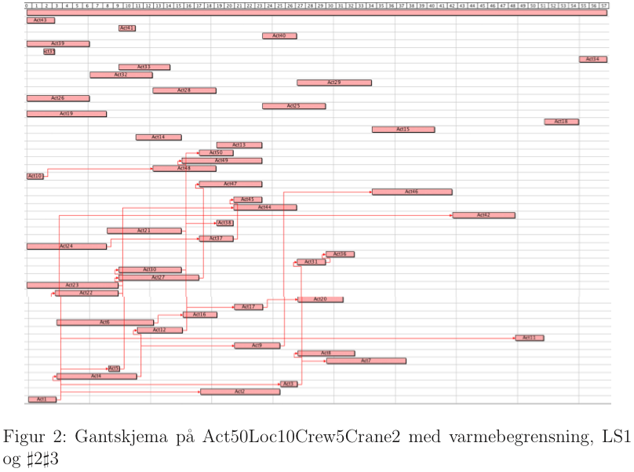
Målsetting og målfunksjon
Notes:
Makespan er markert med den hele streken øverst i bilde
Hver firkant er en aktivitet
Piler fra en aktivitet til en annen viser avhengigheter mellom aktiviteter
En løsning er å fordele ut aktiviteter og deretter minimere makespanet

Slide 10
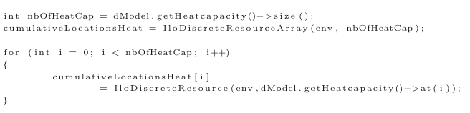
Metode - implementering
Opprettelse av en matrise for varmekapasiteten for hver lokasjon
Itererer over matrisen for å legge til varmekapasiteten på hver lokasjon

Slide 11
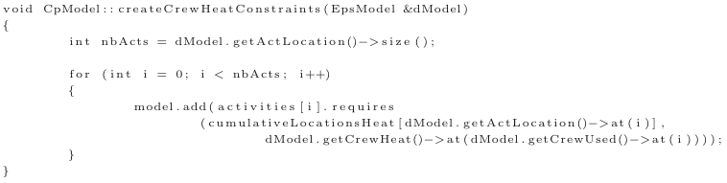
Metode - implementering
Iterere over alle aktivitetene
Legge til begrensning på hver aktivitet:
Varmebegrensingen på lokasjonen aktiviteten blir utført
Varmen til mannskapet som utfører aktiviteten

Slide 12

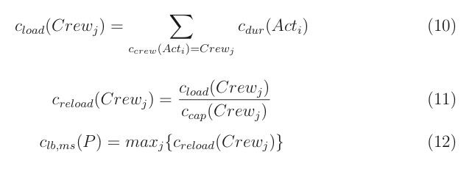
Metode - evaluering
Undersøke makespan og teoretisk nedregrense
Løsningene med og uten varmebegrensning blir evaluert opp mot hverandre
Evaluerer løsningene med et eget eksternt program skrevet i Java. Dette sjekker avhengigheter, sikkerhetssoner og varmebegrensning
Løsningene er også uavhengig evaluert med et program skrevet i Prolog. Dette programmet sjekker alt unntatt varmebegrensningen
Notes:
Makespan formelen allerede gjennomgodt
Teoretisk nedregrense:
C_load er summen av varighetene til aktivitetene til mannskapene
C_reload er forholdet mellom varigheten til aktivitetene på et gitt mannskap og kapasiteten til det gitte mannskapet
Teoretisk nedregrense er da maksimalverdien av det forholdet blant mannskapene

Slide 13
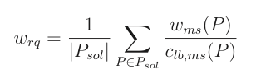
Resultater
P_{sol} er det settet av probleminstanser som er løst ved hver enkelt løsningsstrategi.
Verdiene av P_{sol} varierer fra løsningsstrategi til løsningsstrategi og gjennomsnittene (w_{rq}) er derfor ikke helt sammenlignbare, men de vil gi en indikasjon på kvaliteten på løsningen.
w_{rq} skiller ikke på strategier som feiler med å finne løsninger, men hvor robust løsningen er vil antallet løste probleminstanser indikere.
På de to neste slidene vil tabell 1 og 2 vise resultatene summert opp med henholdsvis 100 sekunder og 5 sekunders tidsgrense.
Det kan finnes en annen teoretisk nedregrense da det her er valgt teoretisk nedregrense basert på mest begrensende ressurs - mannskap. Men i og med at den er begrenset ut ifra den mest begrensende ressursen, er det fornuftig en benchmark å sammenligne løsningen med denne.
En praktisk forståelse av denne oppgavens innføring av varmebegrensning, er at teoretisk nedregrense må være større eller lik teoretisk nedregrense uten varmebegrensning.

Slide 14
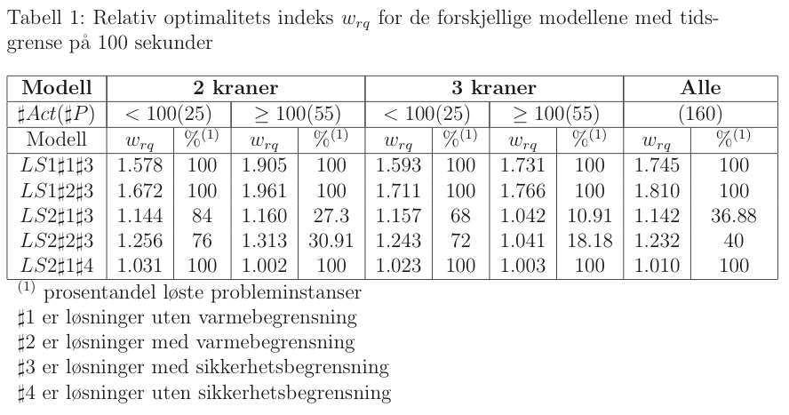
Resultater – 100 sekunder
Notes:
#Act er antall aktiviterer
#P Antall probleminstanser
Presentere #1-#4
Gå gjennom kollonene

Slide 15
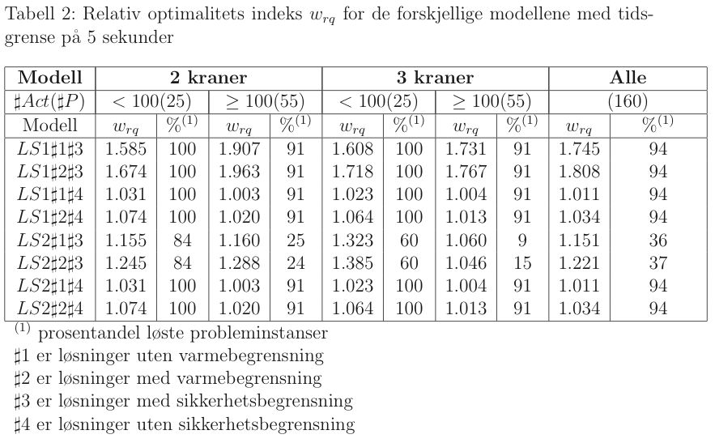
Resultater – 5 sekunder
Notes:
Oppsett av tabellen samme som for 100 sekunder
I de markerte firkantene er de verdiene som er ”nye” i løsningene med 5 sekunders søketid.

Slide 16
Resultater – Uten varmebegrensning
I de to foregående tabellene er resultatene uten varme LS1 og 2 #1, #3 og #4.
Løsningsstrategi 1 løser alle probleminstanser og har gjennomsnittlig makespan 74,5% høyere enn teoretisk nedregrense:
Makespan er for alle modellene høye - i intervallet 57,8%-90,5% over teoretisk nedregrense.
Med søketid på 5 sekunder løser løsningsstrategi 1 94% av probleminstansene med samme gjennomsnittlig makespan som søketid på 100 sekunder
Løsningsstrategi 2 løser i gjennomsnitt 36,9% av probleminstansene og har en gjennomsnittlig makespan på 14,2% over teoretisk nedregrense:
Makespan er for alle modellene i intervallet 4,2%-15,7% over teoretisk nedregrense.
Det laveste/høyeste resultatet er henholdsvis for 3 og 2 kraner med mer enn 100 aktiviteter.
Fjernes sikkerhetsbegrensningene i dette tilfellet reduseres gjennomsnittlig makespan til intervallet 2,3%-0,3% over teoretisk nedregrense, og alle probleminstansene løses.
Løsningene fra tabellen med søketid 5 sekunder med løsningsstrategi 1 og 2 uten sikkerhetsbegrensninger er ekvivalente. Like mange probleminstanser er løst og gjennomsnittlig makespan er også lik.

Slide 17
Resultater – Med varmebegrensning
I de foregående tabellene er løsningsstrategi 1 og 2 #2#3 med varmebegrensning.
Løsningsstrategi 1 løser alle probleminstansene og har gjennomsnittlig makespan på 81,0% over teoretisk nedregrense:
Makespan er for alle høye - i intervallet 67,2%-96,1% over teoretisk nedregrense.
Løsningsstrategi 2 har funnet løsninger på 40% av probleminstansene og makespan ligger 23,2% over teoretisk nedregrense:
Makespan for alle er lave - i intervallet 4,1%-31,3% over teoretisk nedregrense.
Laveste resultatet er for 3 kraner og med mer enn 100 aktiviteter.
Løsningene fra tabellen med søketid 5 sekunder med løsningsstrategi 1 og 2 uten sikkerhetsbegrensinger er ekvivalente. Like mange probleminstanser er løst og gjennomsnittlig makespan er også lik.

Slide 18
Resultater – Ganttskjema
Notes:
Resultater med varme
LS1 mange aktiviteter i starten av planleggingen og få aktiviteter mot slutten av planleggingen og en makespan på 57.
Fra forrige slide: totalt makespan på 81,0% over teoretisk nedregrense og løsning på alle probleminstanser

Slide 19
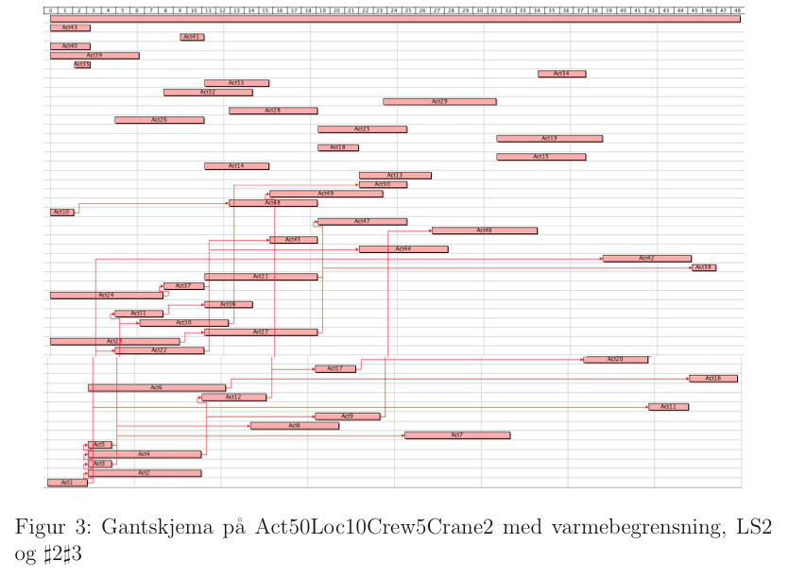
Resultater – Ganttskjema
Notes:
Resulater med varme
LS2 noe bedre fordeling av aktivitetene enn vi så med LS1 og en makespan på 48.
Fra noen slider tidligere: totalt gjennomsnittlig makespan 23,2% over teoretisk nedregrense. Løsning på 40% av probleminstansene.

Slide 20
Evaluering – generelle forutsetninger
Med 10 lokasjoner vil det i snitt være 5-500 aktiviteter pr. lokasjon. Varmekapasiteten er en gitt verdi på hver lokasjon. Det er å forvente at:
Jo flere aktiviteter, desto større blir effekten av varmekapasiteten på lokasjonen.
Jo høyere aktivitet (større behov for kran), desto større begrensende effekt vil kranressursene få (maks 3 kraner uansett om aktivitetene øker).

Slide 21
Evaluering - probleminstanser
Probleminstansene har fra 50-5000 aktiviteter, mens lokasjoner og mannskaper i de genererte probleminstansene er henholdsvis 10 og 5.
Det ble først eksperimentert litt med mannskapets varme (5-15) og lokasjoners varmekapasitet (10-20) og generert et sett med probleminstanser hvor det var overlapp mellom mannskapers varme og lokasjoners varmekapasitet. Dette førte til veldig få løsninger når varmebegrensningen ble tatt med. Det ble funnet løsning på et av probleminstansene over 100 aktiviteter som var den samme hver gang.
Det er grunn til å tro at det er tilfeldighet at det her ble løsning på denne ene hver gang.
Et nytt sett med probleminstanser ble generert hvor mannskapers varme (1-5) og lokasjoners varmekapasitet (6-10) ikke var overlappende.
Dette førte til mange flere løsninger og er også det settet med probleminstanser som er brukt i oppgaven.
Notes:
----- Møtenotater (6/15/12 15:34) -----
Fra Bård: Punkt 2 er fint å ha med, men er mer med min personlige (vår læringskurve) at vi ikke var klar over at når man har en slik overlapp at det ikke vil være mulig å gjennomføre probleminstansene.

Slide 22
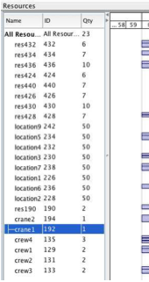
Evaluering – resultater 10 lokasjoner
Til venstre i ganttdiagrammene er det listet opp ressursene i planleggingen.
Varme
Lokasjon
Kran
Mannskap
På de kommende ganttdiagrammene med og uten varmebegrensing og 2 kraner er det lokasjon 2 som er fullt utnyttet. Kran 1 er på lokasjonen 2 og er den reelle begrensningen. Innføring av varmebegrensningen gir i dette tilfellet med kran som begrensning lite utslag i henhold til tabell 1 (liten økning i makespan).
I figuren med 3 kraner endres betraktningen rundt utnyttelse. Her er det mannskap som er fullt utnyttet.

Slide 23
Evaluering - løsningsstrategier
Den første tabellen med resultater fra søket med 100 sekunder viser et klart bilde av de sterke og svake sidene til de to løsningsstrategiene som er brukt:
Løsningsstrategi 1 løser alle probleminstansene
Løsningsstrategi 2 gir betydelig bedre makespan.
På ressursskjemaene for LS1#2#3 og LS2#2#3 ser vi følgende:
LS1#2#3 har få aktiviteter mot enden av tidsaksen. Det er lengere makespan.
LS2#2#3 har jevnt fordelt med aktiviteter langs tidsaksen. Det er kortere makespan.
I henhold til forventninger har dette mest sannsynlig sin årsak i at:
LS1 produserer flere løsninger fordi kraner med sine begrensninger er på plass tidlig i søkeprosessen.
LS2 produserer bedre løsninger fordi det tildeles startverdier til aktiviteter uten å betrakte kranfordelingen så nøye. Men antallet løsninger blir gjerne redusert fordi søkeprosessen ikke klarer å komme ut av konfliktene som oppstår når man tildeler kran senere.
Modellene uten sikkerhetsbegrensninger ga ekvivalente løsninger. Dette er muligens fordi når sikkerhetsbegrensningene på kran fjernes fungerer LS1 og LS2 likt.

Slide 24
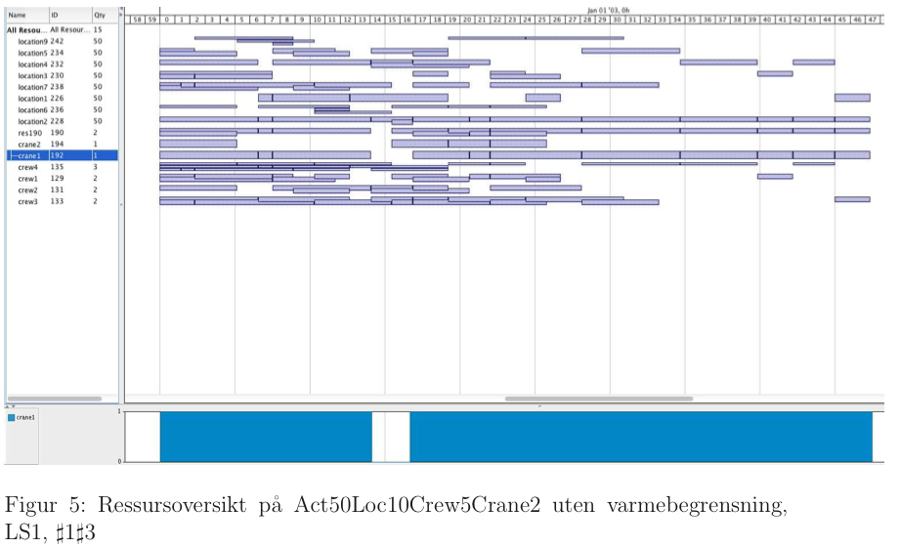
Evaluering – ressursskjema – 2 kraner
Notes:
Lokasjon 2 er utnyttet hele tiden
Kran 1 er lokalisert på lokasjon 2
LS1, kran 1 ganske gått utnyttet, mens kran 2 ikke er fullt så godt utnyttet.
Med ”overlap” av aktiviteter betyr det at de kjøres samtidig på ressursen. Eks. Lokasjon 2!

Slide 25
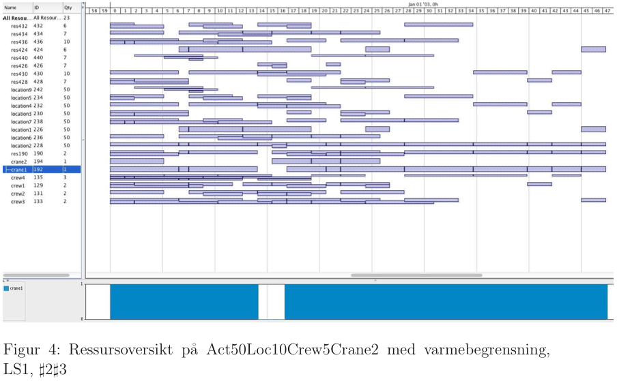
Evaluering – ressursskjema – 2 kraner
Notes:
LS1
Få aktiviteter mot enden av planleggingen
Makepan 47

Slide 26
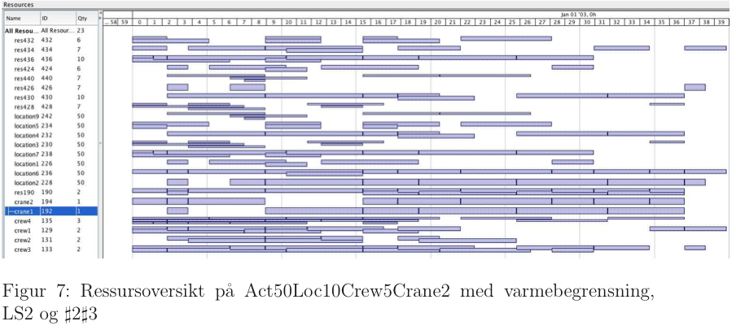
Evaluering – ressursskjema – 2 kraner
Notes:
LS2
Gjevnere fordeling av aktivitetene
Makespan 39

Slide 27
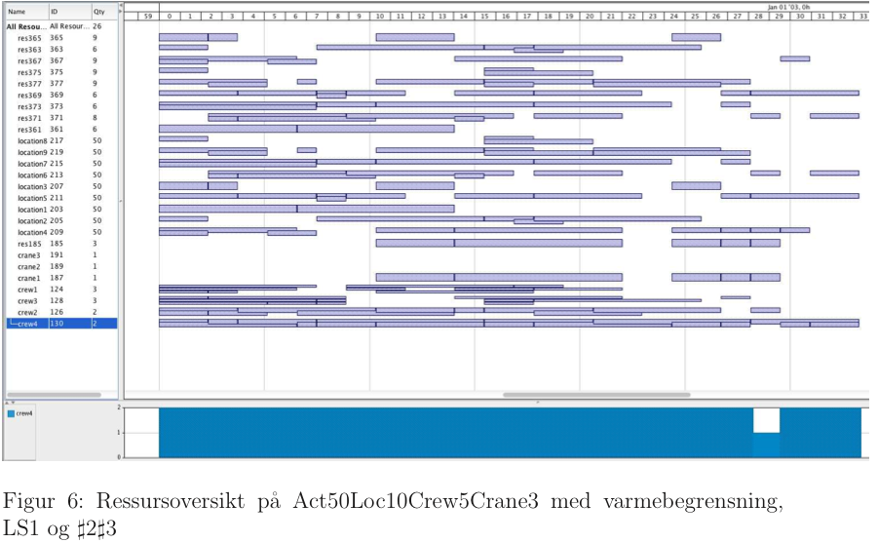
Evaluering – ressursskjema – 3 kraner
Notes:
LS1
Makespan 33
3 kraner
Ikke lenger lokasjon som er veldig godt utnyttet, men mannskap

Slide 28

Evaluering – resultater 10 lokasjoner
Sammenligning av om verdier fra formel 14 er mindre eller større enn verdier fra formell 11, gir et uttrykk for hvor sterk eller svak kranressursen er (sterk vil si godt utnyttet).
Hvis verdiene fra formel 14 er mindre enn fra formel 11, vil det si at kranressursen er svak.
Ut ifra dette er det en klar forskjell fra 2 til 3 kraner med LS1. Ved 2 kraner er kranressursen veldig sterk på kran 1, mens kranressursen ikke er fullt så sterk med 3 kraner.
Med LS2 er det en jevnere kranfordeling som vist i figuren på forrige slide. Med en jevnere fordeling av kranressursen vil også mannskapsressursen bli bedre utnyttet.
Det virker som å tildele kraner først i søkemålet i Solver ikke klarer å utnytte kranressursene på en god måte.
Det å til dele starttider til aktivitetene først ser ut til å kunne utnytte kranressursen på en bedre måte og få en jevnere fordeling av kranressursen.

Slide 29
Evaluering – resultater 10 lokasjoner
Ved å ta utgangspunkt i LS2 uten varmebegrensning og uten sikkerhetsbegrensning på kran fra den første tabellen er makespan totalt sett 1,0% over teoretisk nedregrense med tidsgrense på 100 sekunder. Det er også løsninger på alle probleminstansene.
Denne løsningen er veldig lite begrenset, da det kan utføres mange aktiviteter på lokasjoner hvor aktiviteter som krever kranbruk blir utført.
Når sikkerhetsbegrensningene blir lagt til øker makespan med 13,2% og det er ikke løsninger på mer enn 36,88% av probleminstansene.
Dette virker fornuftig med tanke på at sikkerhetsbegrensningene vil opprette sikkerhetssoner som vil stenge enkelte lokasjoner ved kranbruk.
Legges varmebegrensningen til øker makespan med ytterligere 9% og det blir funnet løsninger på 40% av probleminstansene.
Dette viser at det kan være en tendens til at Scheduler finner flere løsninger når varmebegrensingen blir lagt til.

Slide 30
Evaluering – 10 lokasjoner mot 25 lokasjoner
Sammenligningen av løsningene til Bård Henning Tvedt med 25 lokasjoner er gjort med modellen Inferred mot løsningene her med løsningsstrategi 2 uten varmebegrensning og med sikkerhetsbegrensninger.
Det er stort sett samsvar mellom både makespan og løsningsgrad.
Makespan hos begge er bra og varierer lite.
Løsningsgraden reduseres svært mye hos begge med mange aktiviteter, både for to og tre kraner.
I begge modellene tildeles tid til aktivitetene før kranressursene.
Makespan er litt bedre i Inferred modellen enn i løsningsstrategi 2. Det kan muligens forklares med reduksjonen av antall lokasjoner fra 25 til 10. Det blir brukt samme antallet kraner som med sikkerhetsbegrensningene aktivert vil låse en mye større andel av lokasjonene med 10 lokasjoner enn det vil med 25 lokasjoner.
Med 2 kraner vil det bli låst 4 lokasjoner dersom begge kranene er i bruk på lokasjoner forskjellig fra der kranene er lokalisert. Med 10 lokasjoner vil da 40% av lokasjonene være låst pga. sikkerhetsbegrensinger, mens med 25 lokasjoner vil kun 16% av lokasjonene være låst.

Slide 31
Konklusjon
Den første løsningsstrategien som tildelte kraner først, løste alle probleminstansene uavhengig av størrelse og kompleksitet. For implementasjonen uten varmebegrensning og deretter med varmebegrensning, ligger løsningene henholdsvis 74.5% og 81.0% over teoretisk nedregrense.
Den andre løsningsstrategien som tildeler starttidspunkter for aktivitetene først, løser ikke alle probleminstansene, men har de beste løsningene i forhold til teoretisk nedregrense. For implementasjonen uten varmebegrensning og deretter med varmebegrensning, ligger løsningene henholdsvis 14.2% og 23.2% over teoretisk nedregrense.
Det kan derfor være hensiktsmessig å vurdere hvilken løsningsstrategi som skal brukes avhengig av om det er ønskelig å ha høy løsningsgrad eller bedre makespan.
Løsningene med varmebegrensning ga med begge løsningsstrategiene noe høyere makespan enn uten varmebegrensning. Dette kan være både en reell økning av nedregrense eller det kan være en økning av at problemet er mer komplekst å løse, eller en kombinasjon av begge.
Resultatene viser at løsningsstrategien har større betydning enn varmebegrensningen når det gjelder hvor mange probleminstanser som blir løst.

